Slide 2
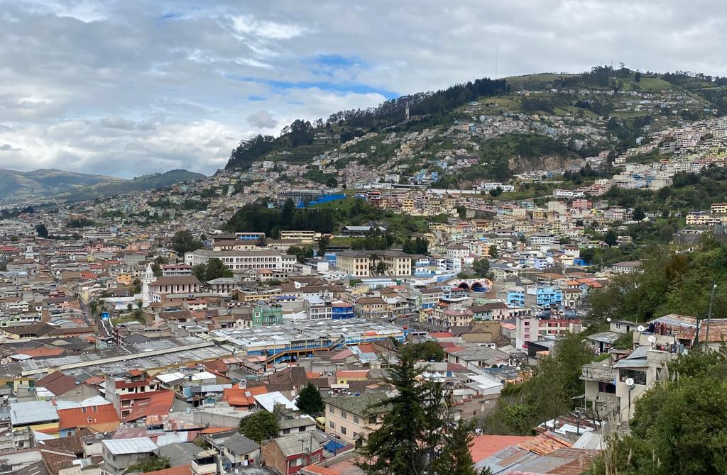
Plan Maestro de Movilidad Sostenible del
Distrito Metropolitano de Quito
2022-2042
Presentación ante la comisión de movilidad
Junio de 2023

Slide 3




Estructura general del proyecto
02
Productos y valor agregado
Inicio: 15 de febrero 2022
Fin: 30 de diciembre de 2022
Tomo I – Toma de información y análisis de información secundaria
Tomo II - Dinámicas urbanas y metropolitanas
Tomo III - Diagnóstico de espacio público y movilidad activa
Tomo IV - Diagnóstico de modos motorizados
Tomo V - Diagnóstico de control y regulación de la movilidad
Tomo VI - Síntesis del diagnóstico y definición de la problemática de movilidad
Diagnóstico
Cartilla de indicadores de movilidad
Acercamiento a la comunidad
Evaluación de escenarios con medidas de gestión de la demanda y bicicleta como alimentación del transporte público
Modelación
Tomo I – Modelación del escenario base (calibración)
Tomo II - Modelación de escenarios futuros y proyecciones
Documento central
1- Plan de Transporte Público
2- Plan de Transporte de Vehículos Comerciales
3- Plan de Movilidad Compartida
4- Plan de transporte comercial de carga
5- Plan de Transporte no Motorizado, Alternativo y de Movilidad Activa
6- Plan de Gestión Integral del Tráfico
7- Plan de Desarrollo y Mantenimiento Vial
8- Plan de Seguridad Vial
9- Plan de Gestión de la Demanda de Viajes
10- Plan de Evaluaciones de impacto social, económico y ambiental
11- Propuesta general del marco institucional
12- Presupuesto general para la implementación del PMMS 2022-2042
137 fichas
Revisión de proyectos preexistentes
Nuevas prácticas para Quito, acompañadas de capacitación en modelación a funcionarios
Formulación
Enfoque de género y ambiental

Slide 4







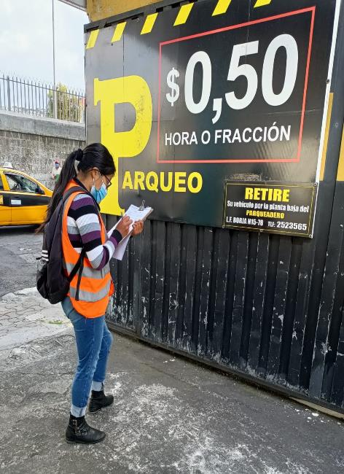
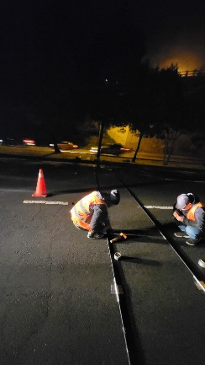
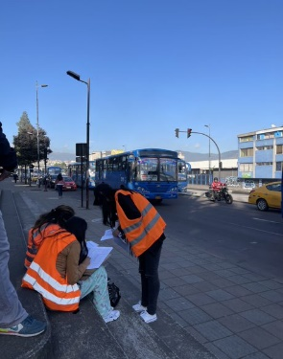


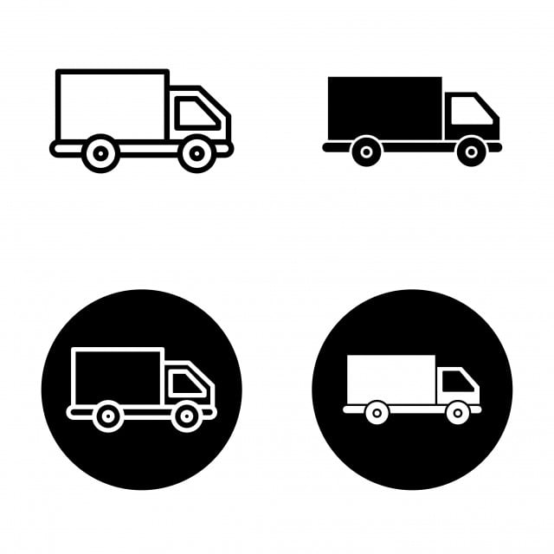
Estructura general del proyecto
02
Toma de información
+
+
Información primaria
Información secundaria
Toma de información de campo
Proceso de participación con la comunidad
Proceso de información
Análisis estadístico
Modelos de Planeación de Transporte
Aforos vehiculares 37 estaciones
Inventario de estacionamientos fuera de vía Encuestas y rotación de estacionamientos Inventario vial y señalización Inventario de ciclovías
80 días
Aforos no motorizados 30 puntos
Rutas de transporte público 157 del subsistema convencional 87 alimentadoras del Metrobús Q
10 grupos focales
Encuestas ODH 12.544 Encuestas interceptación 27.000
OD
FOV (estaciones maestras y específica) 10 – 20
Entrevista a generadores de carga Levantamiento de centros de carga
150 colaboradores

Slide 5






PLAN MAESTRO DE MOVILIDAD SOSTENIBLE DMQ 2022 - 2042
Inclusión
Equidad
Accesibilidad
RESULTADOS GENERALES
PMMS DMQ 2022-2042
Conectividad
Eficiencia
Sostenibilidad y resiliencia

Slide 6





Plan Maestro de Movilidad
DMQ 2022-2042
1 Visión
5 Objetivos
10 Políticas
8 Principios
5 Metas
10 Estrategias
Notes:
Resaltar lo de marco lógico

Slide 7
“En el 2042, el Distrito Metropolitano de Quito será un referente en Latinoamérica de movilidad sostenible, segura, eficiente, resiliente y de calidad con enfoque diferencial, articulando el paisaje de valles, volcanes, patrimonio natural y construido, y que contribuya con los compromisos globales asociados con el cambio climático.”
Visión

Slide 8
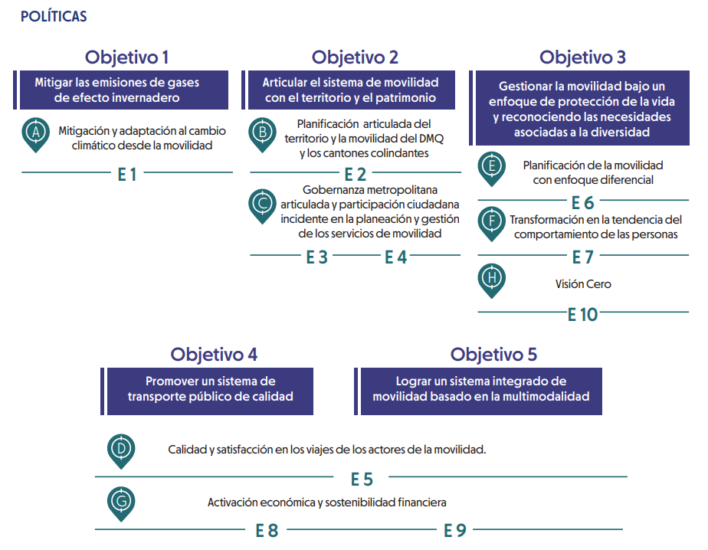

Slide 9








1
2
3
4
5
Mejorar
la experiencia
de viaje en el
DMQ y la
de la percepción
del usuario
Reducir en un 50% los fallecidos y lesionados por siniestros viales
1. Reducir el 75% emisiones de sector transporte
Priorizar la participación modal del transporte
público y los modos sostenibles
Incorporar un 25% de fuentes de financiación alternas para la movilidad
Metas
Distribución modal actual
Distribución modal objetivo PMMS 2042

Slide 10
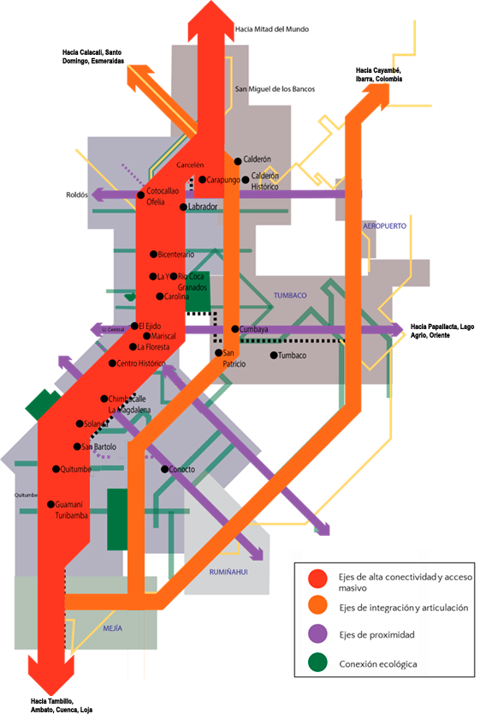
Resultados generales
Modelo Deseado de Movilidad Sostenible acorde al modelo de ciudad, vincula con centralidades y grandes terminales de transporte público
Ejes de alta conectividad y acceso masivo
Ejes de integración-articulación
Ejes de proximidad
Conexión Ecológica

Slide 11



Resultados generales
Principales líneas de acción del PMMS
Rescate, fortalecimiento y “up grade” del transporte público
Pieza central corto plazo: Sistema Integrado
Largo plazo: Mobility as a Service
Gestión de la demanda
Promoción de modos de movilidad activa, DOMS y mejoramiento del espacio público

Slide 12
Resultados generales
33 Programas
137 Proyectos
Proyectos a nivel de concepto y descripción de la necesidad para generar:
TDR, formulación y ejecución de proyectos in-situ en las instituciones
Priorización de inversiones
Articulación del PMMS con programas y asignaciones presupuestales PMDOT

Slide 13
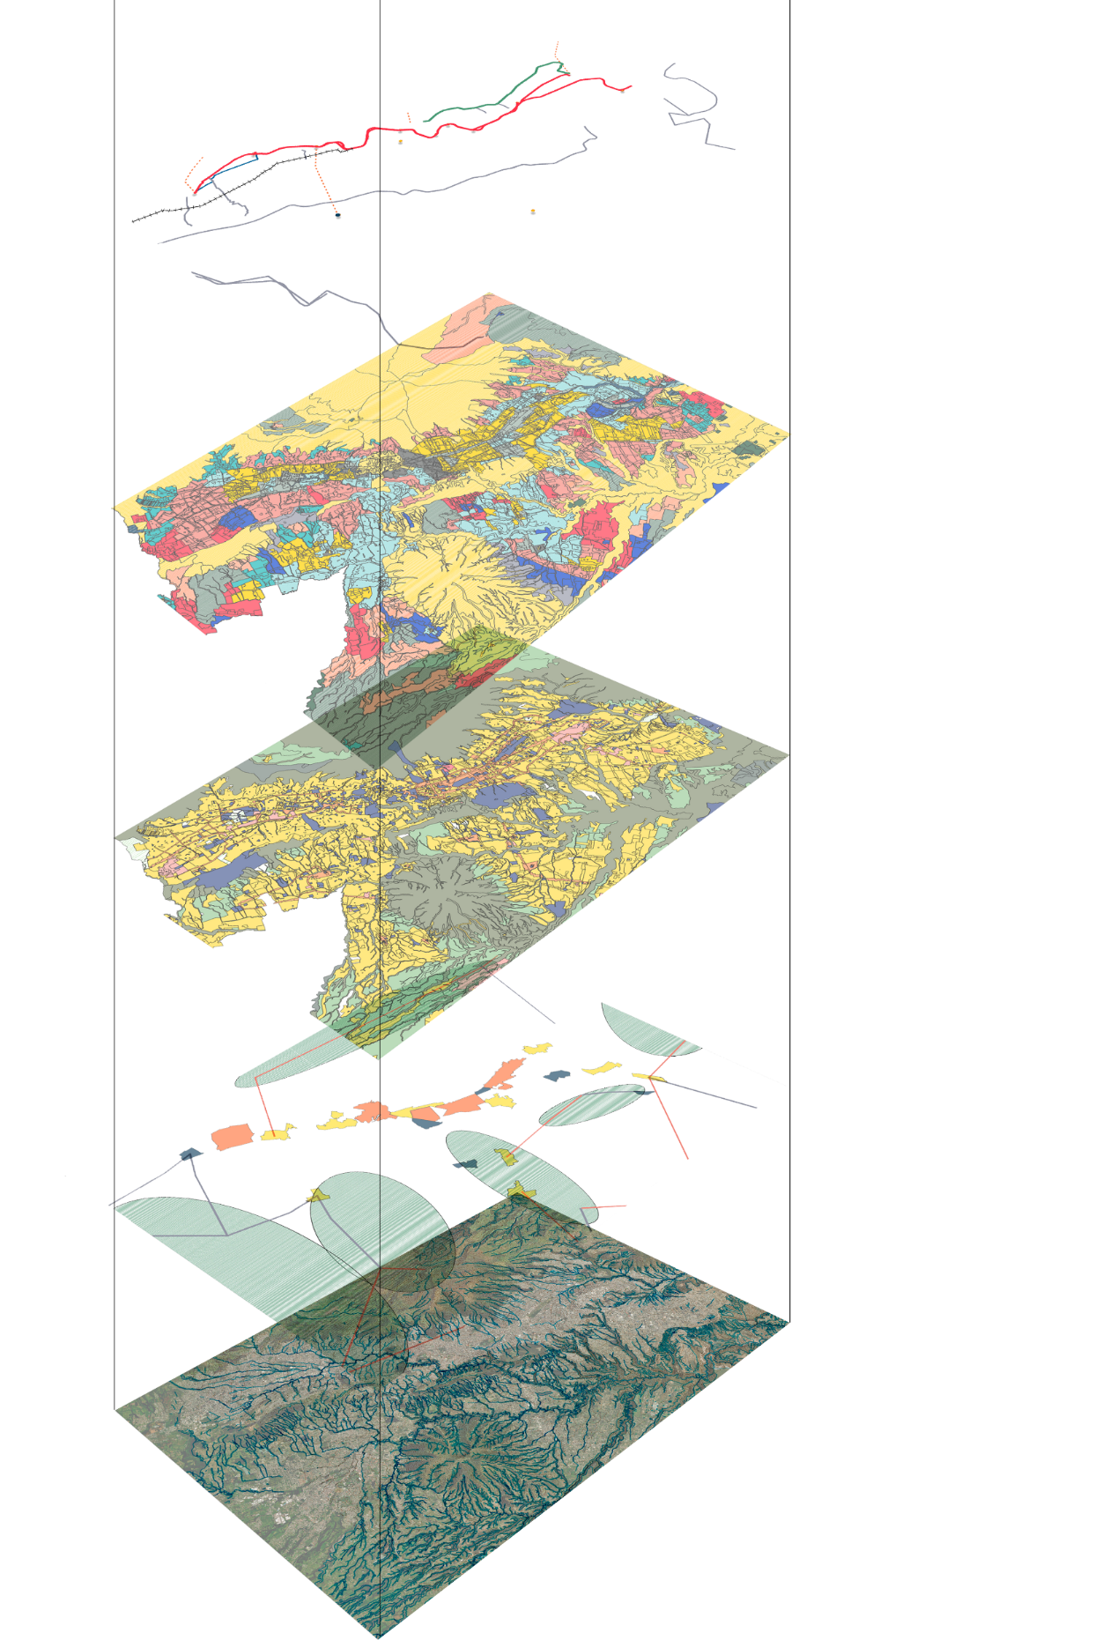
Movilidad - territorio
Modelo deseado de movilidad
Desarrollos Orientados a la Movilidad Sostenible (DOMS)
PUGS: Tratamientos del suelo
Desarrollo del suelo
Coordinación
Beneficios mutuos
PUGS: Usos del suelo
Inversiones en transporte
PMDOT: Modelo deseado de territorio
Aportación con proyecciones poblacionales al modelo de transporte
Estructura ecológica

Slide 14
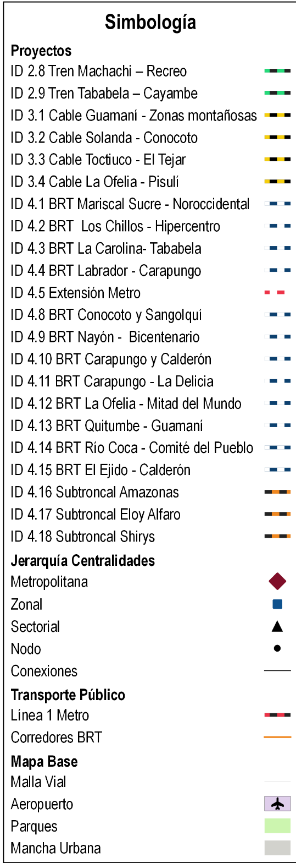
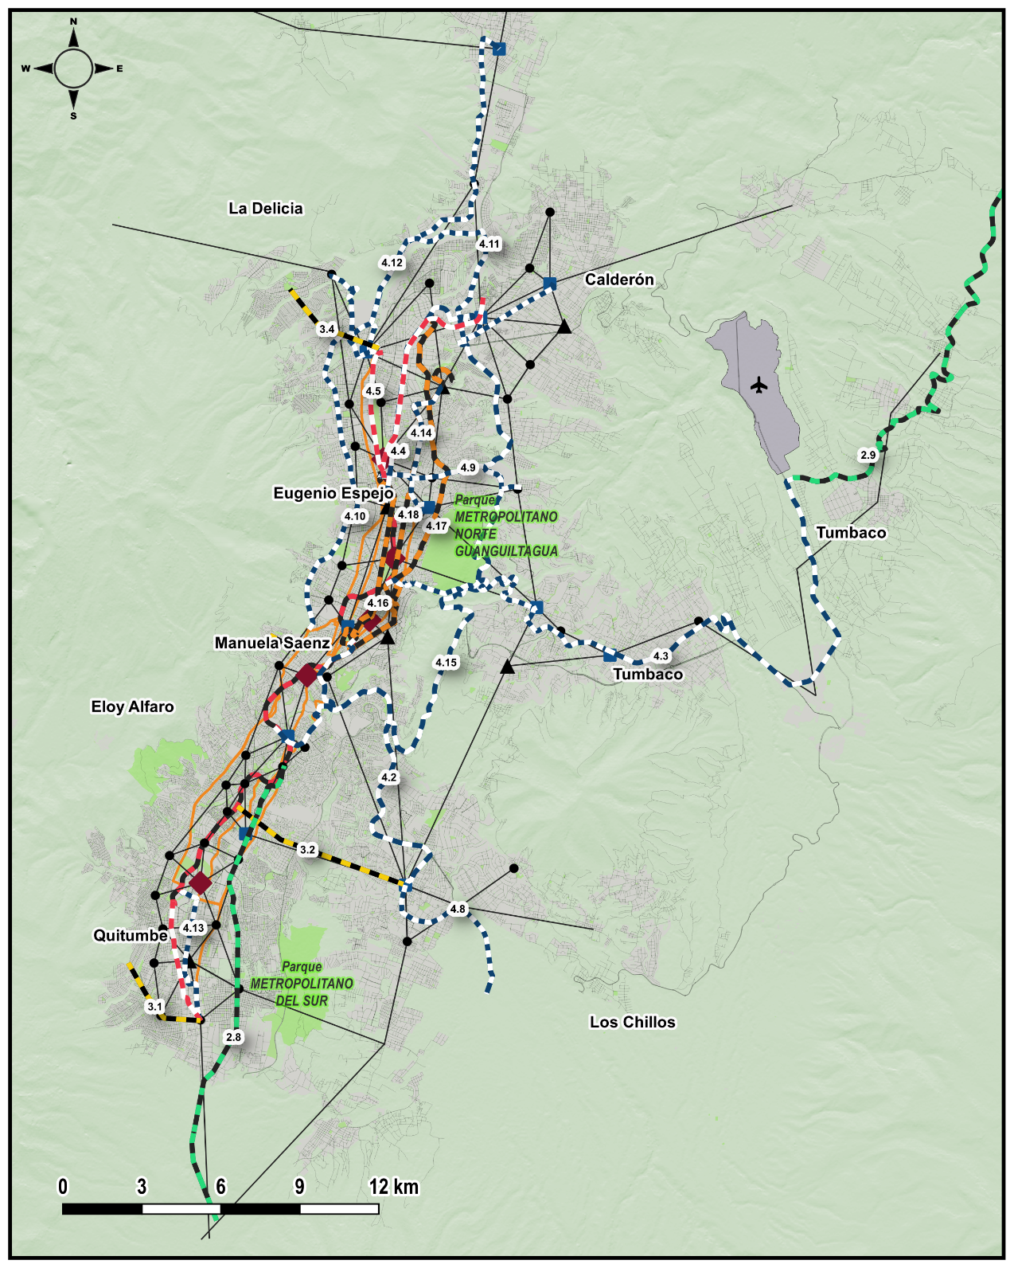
Transporte público
Red de Transporte Público

Slide 15
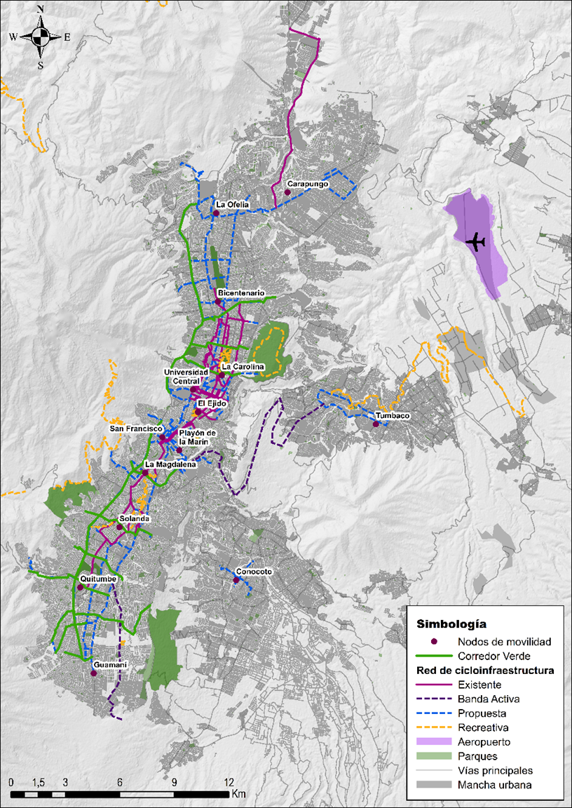
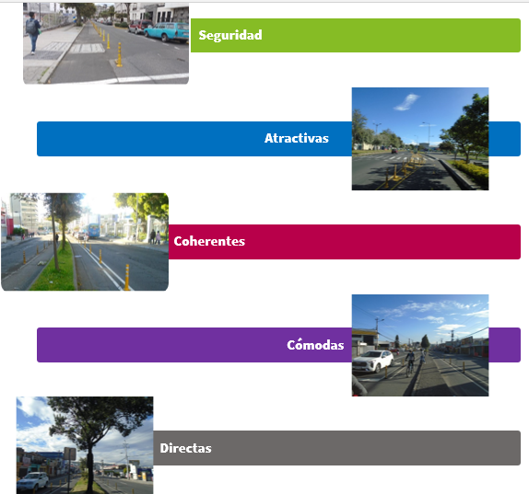
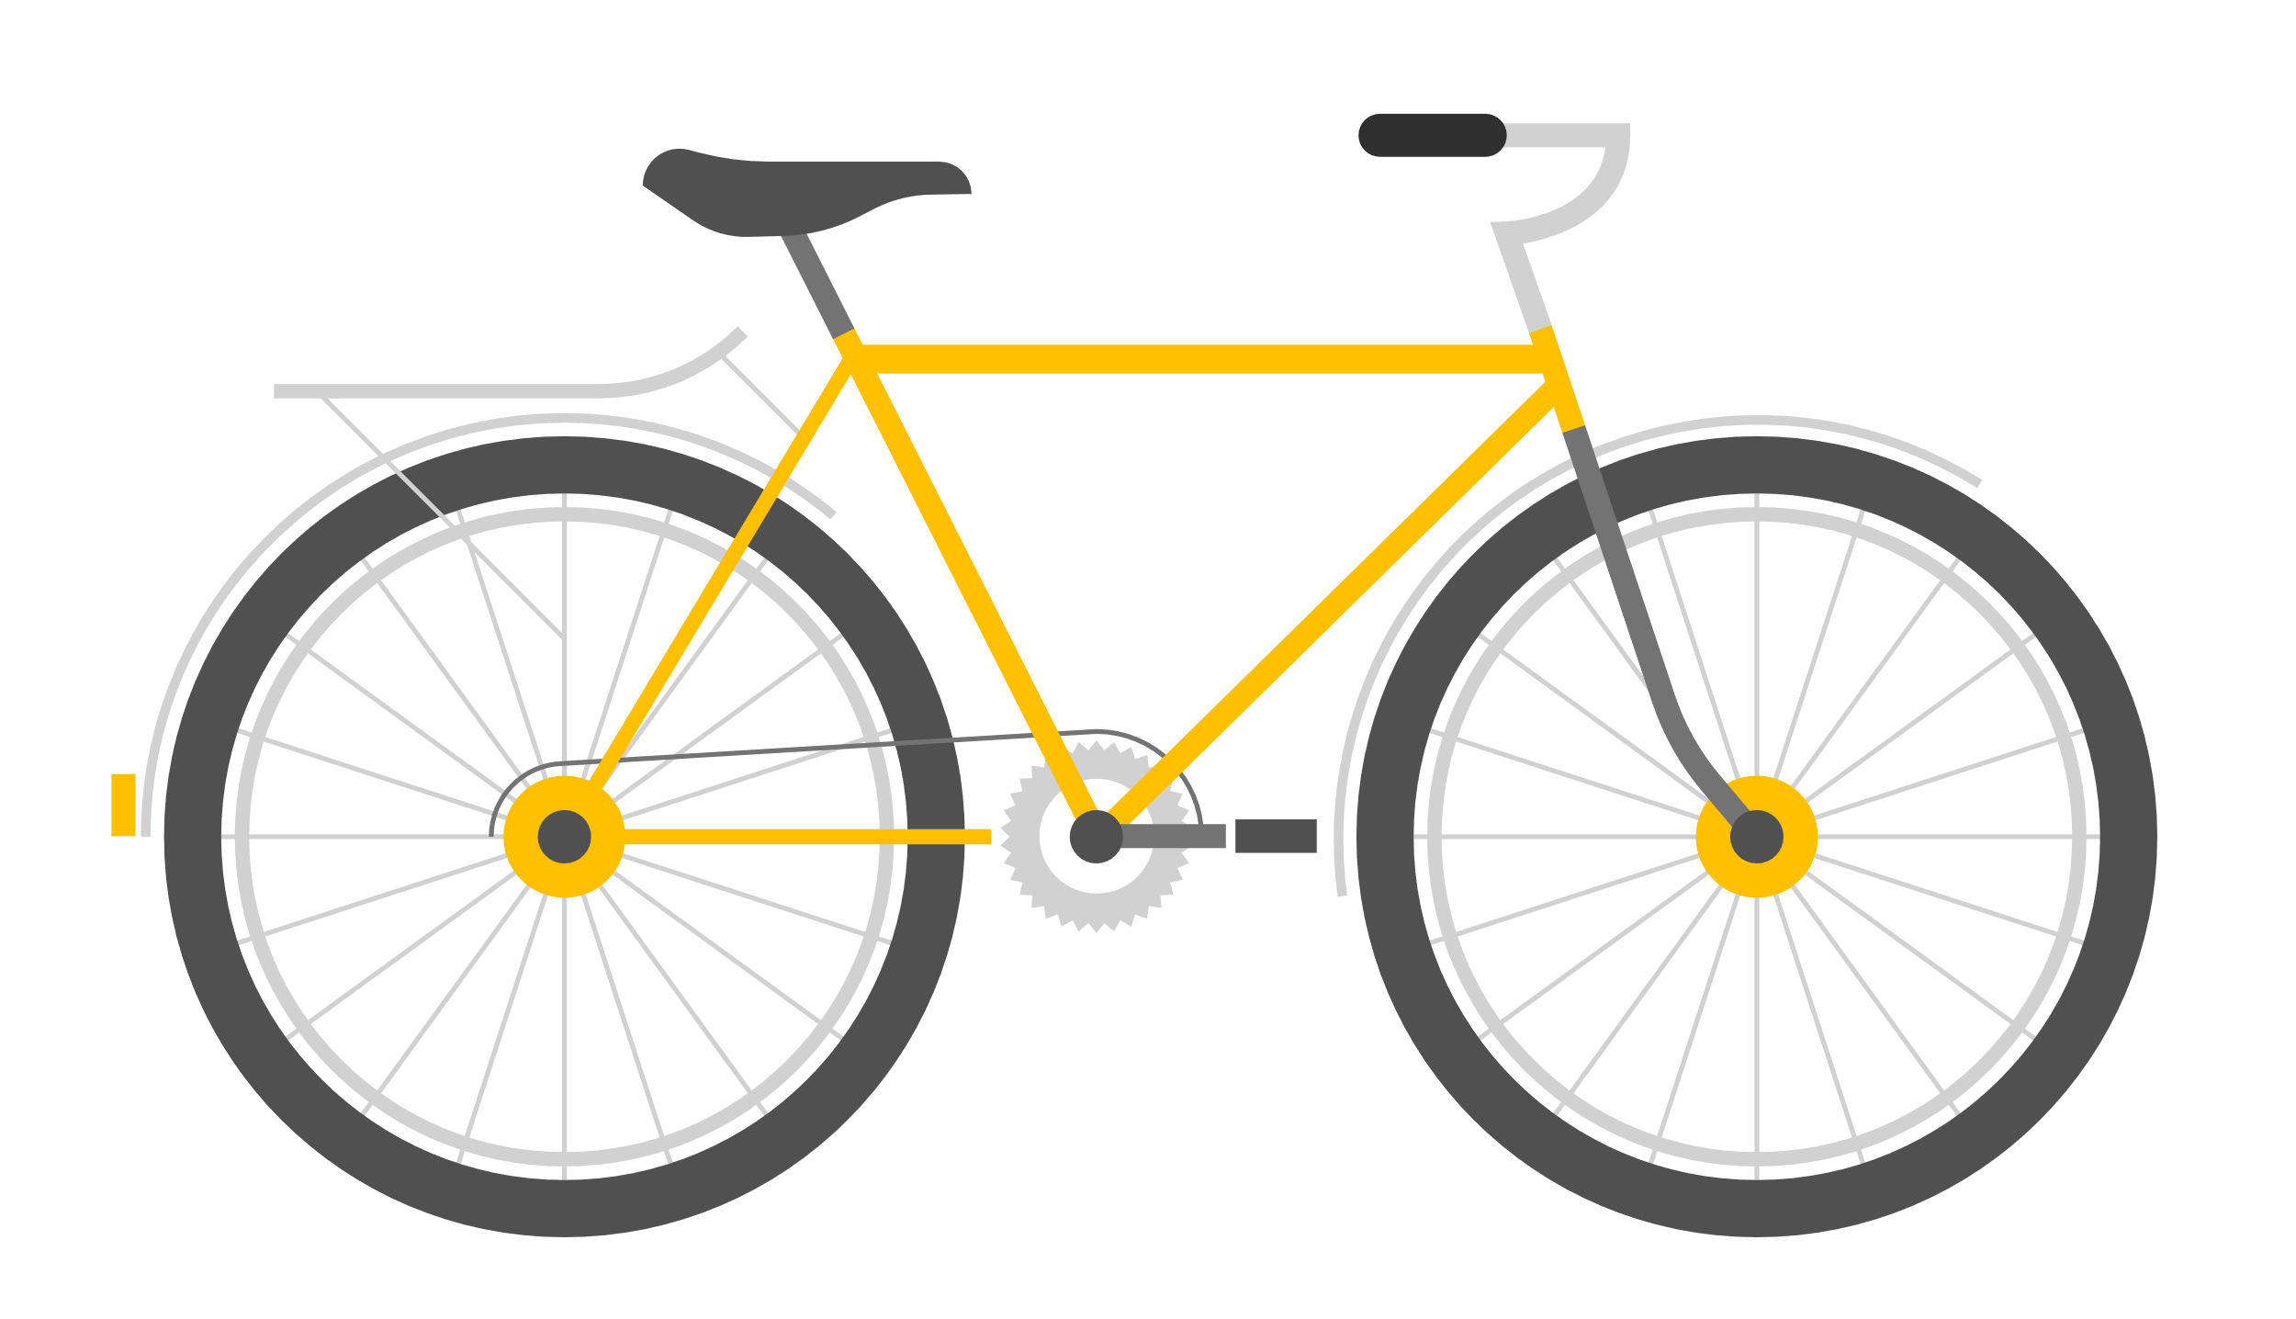
Modos no motorizados
Principios de planificación
Horizonte temporal
Intervenciones inmediatas
Largo plazo
Corto plazo
Mediano plazo
71 km nuevos
84 km de red funcional urbana
60 km de red recreativa, banda activa y conexión virtual
34 km de red funcional urbana
55 km de red recreativa
Fortalecimiento de la proximidad red funcional urbana
viajes de larga distancia
Implementación de 17 km
Mantenimiento de red actual

Slide 16
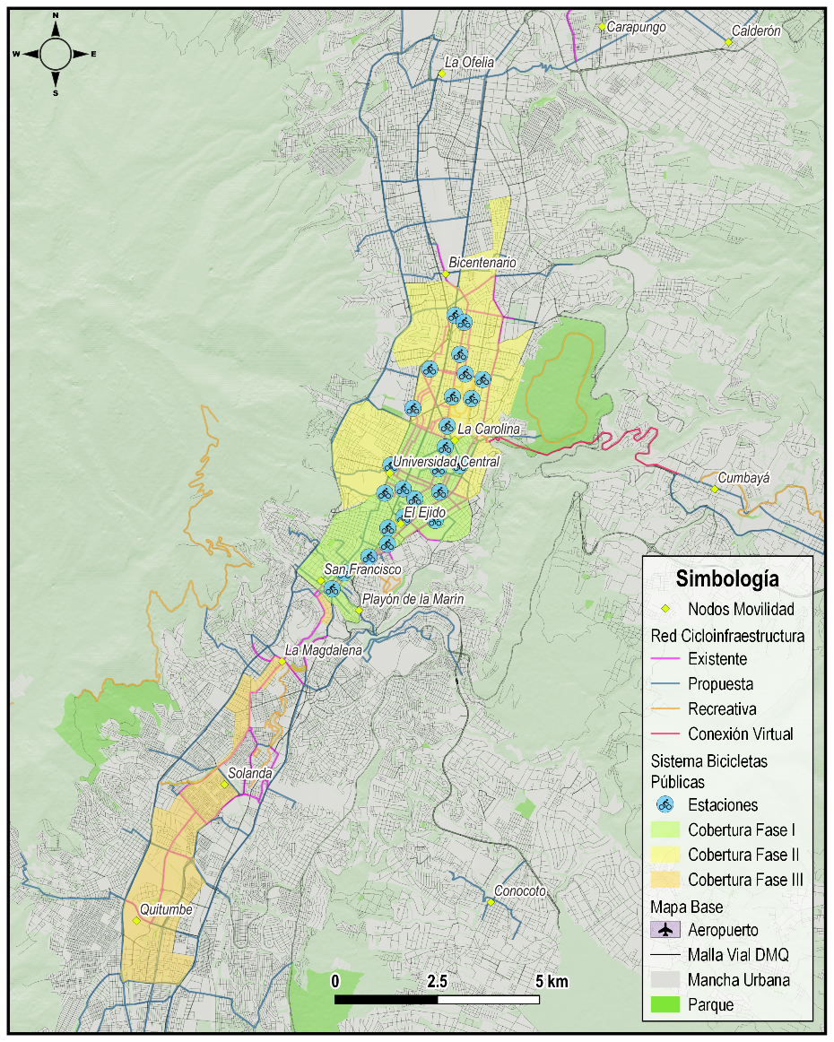
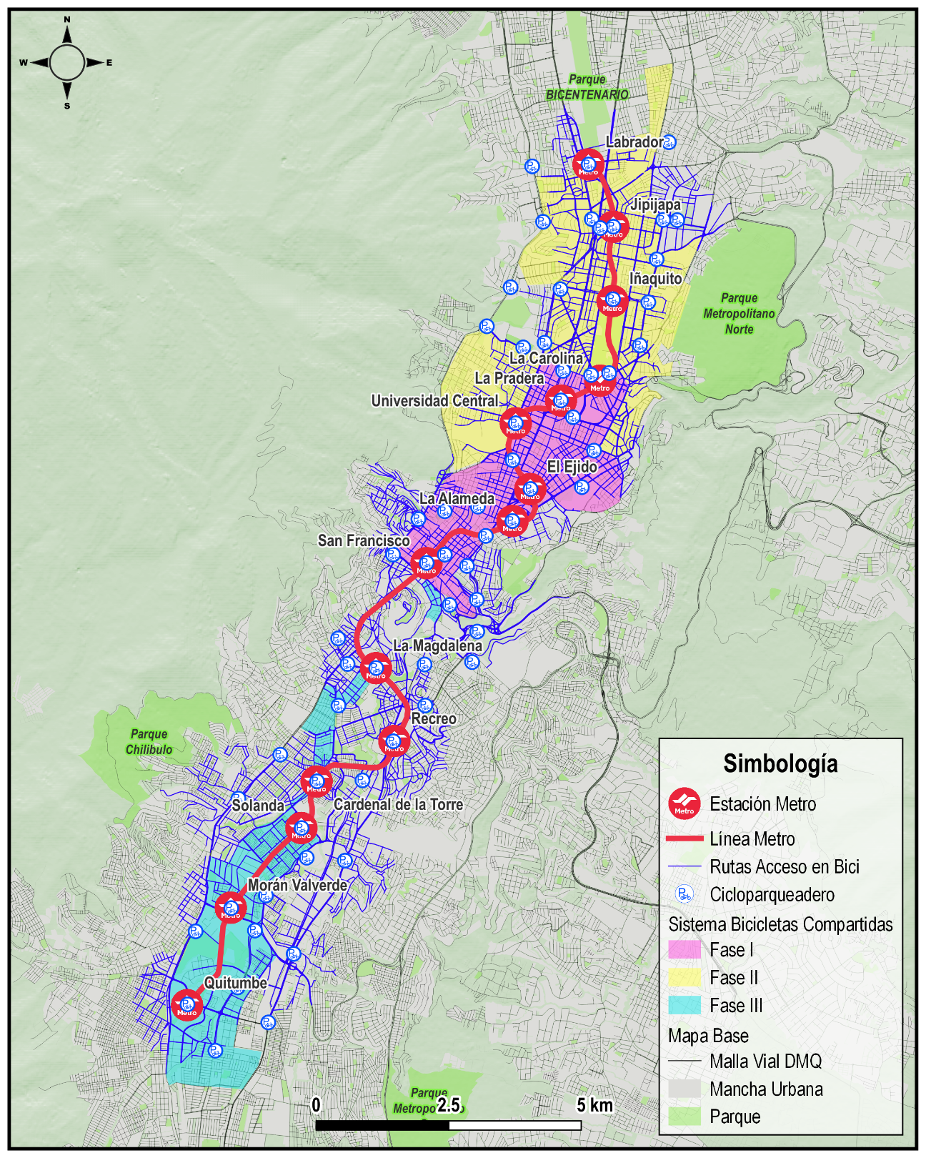
Modos no motorizados
SBC – Sistema de Bicicleta Compartida
Integración con Transporte Público
DMQ Llega Fácil y red de ciclovías con cicloparqueaderos

Slide 17
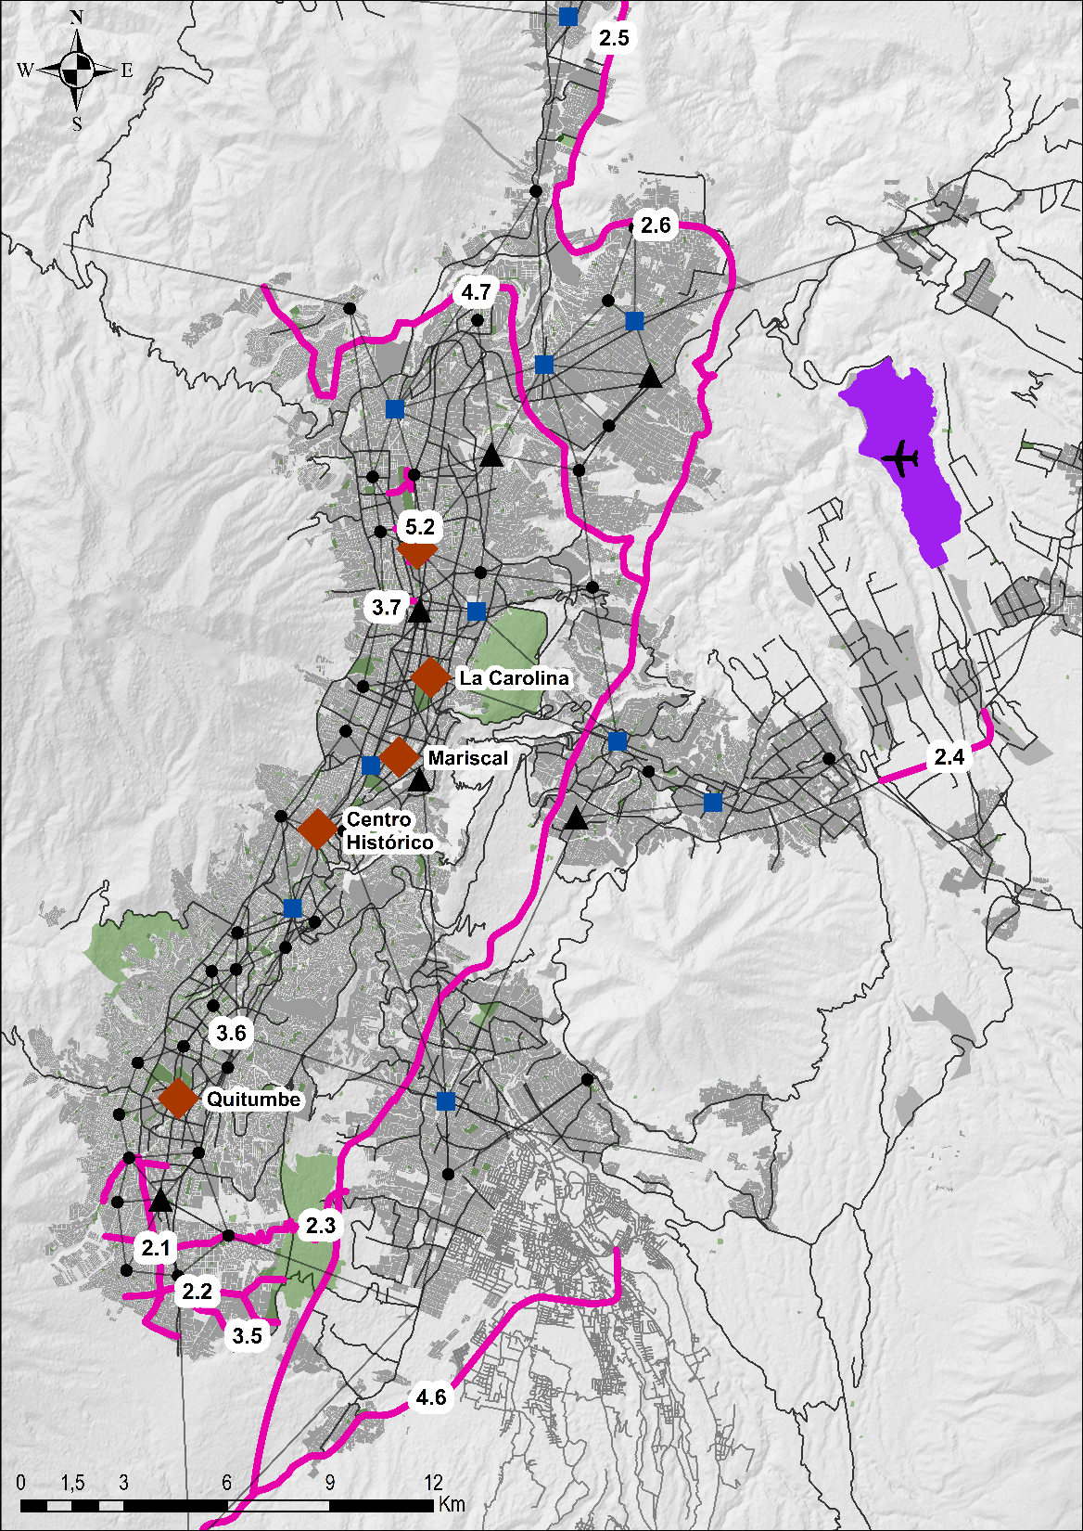
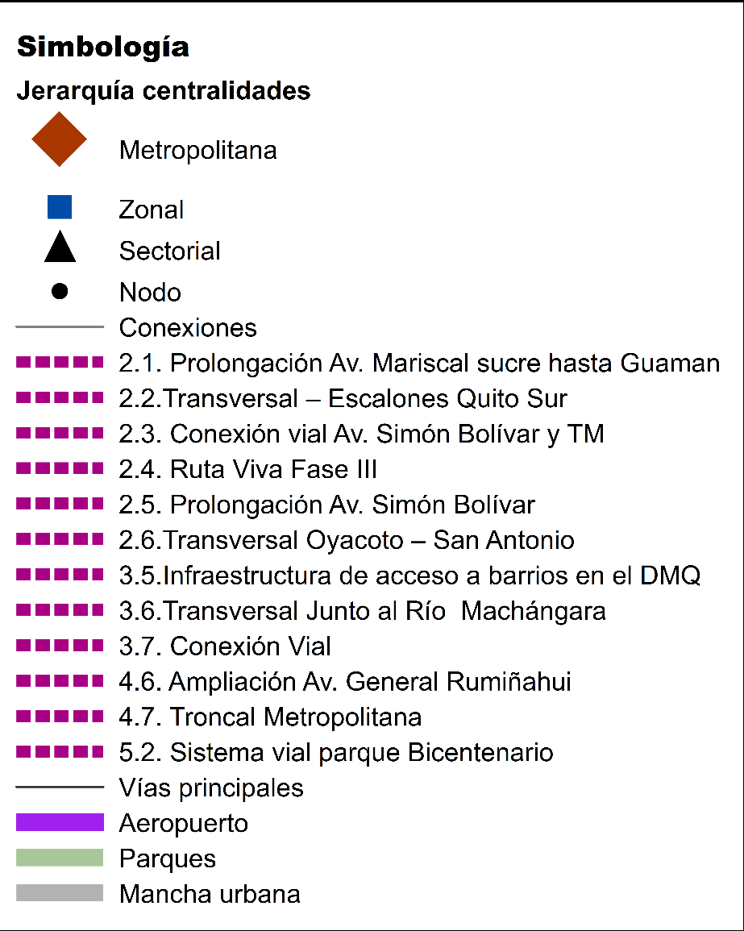
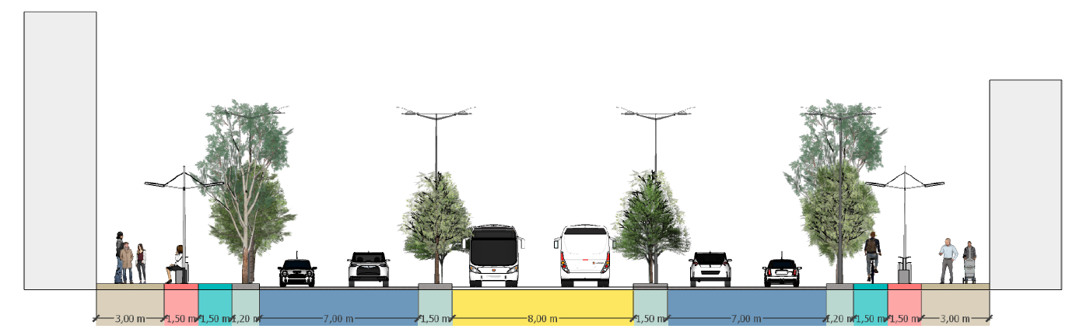
Gestión vial
Red de Infraestructura Vial
Perfil propuesto de Calles Completas

Slide 18
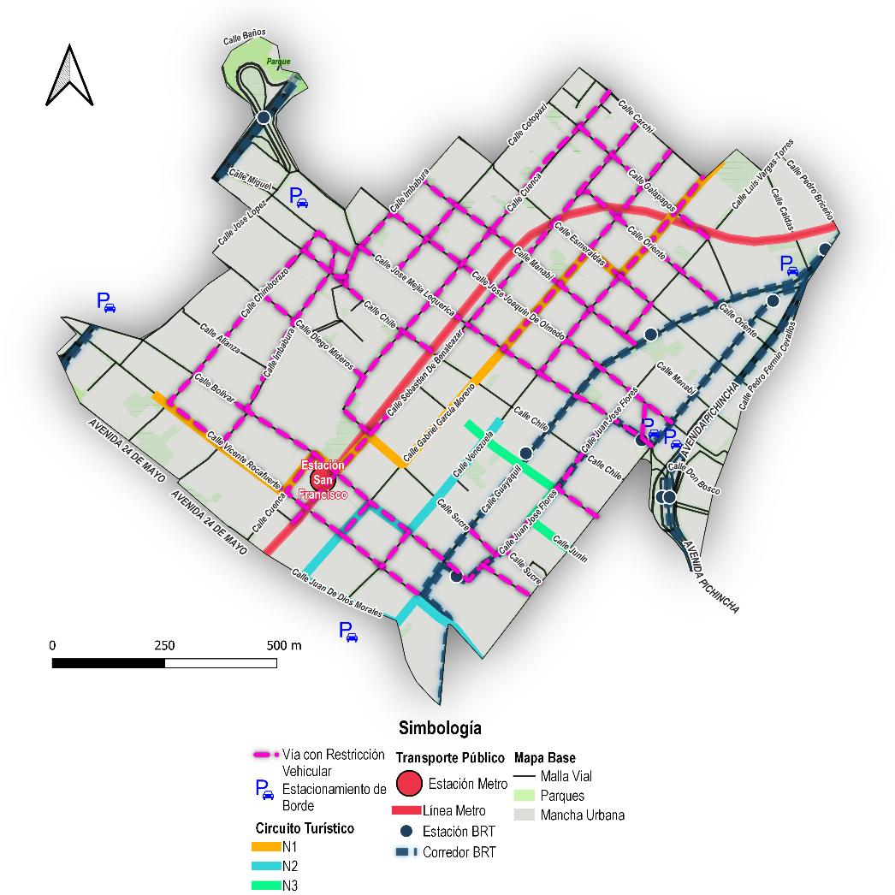

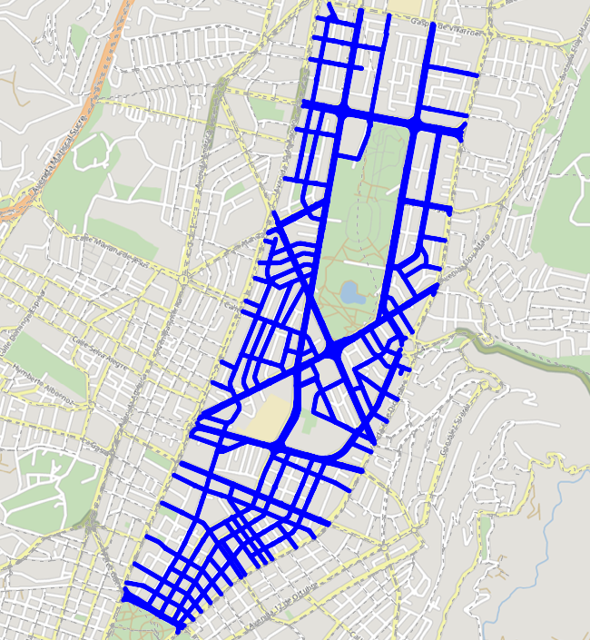
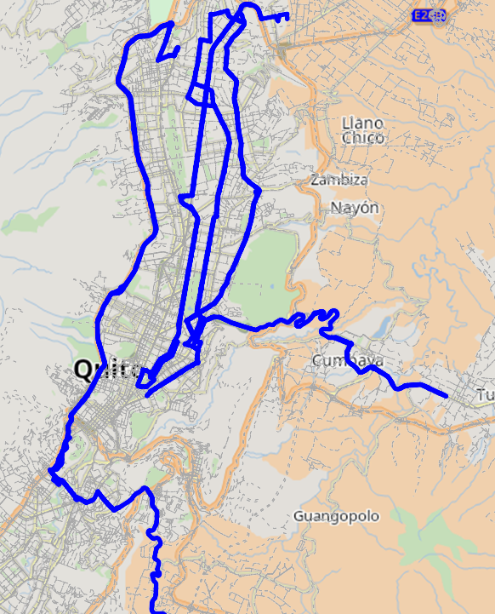
Gestión de demanda
Medidas de gestión de la demanda
Centro cero emisiones
Carriles de alta ocupación
Polígono de cobro x congestión (Sector La Carolina)
Aumento de la demanda del 0,5%
Disminución de la demanda del 5%. Los carriles de alta ocupación llevan a tener sistemas BRT y de buses con mayores velocidades por lo que compiten contra la Línea 1 del Metro en algunos sectores de la ciudad.
Aumento de la demanda del 2%
*Inversiones de bajo costo y alto impacto

Slide 19
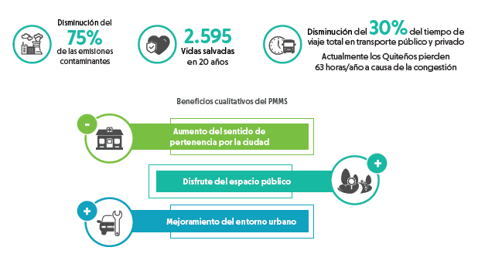
Evaluación Financiera
2.595
30%
75%
Aumento del sentido de pertenecía por la ciudad
Disfrute del espacio público
Mejoramiento del entorno urbano

Slide 20
GRACIAS

